Slide 1
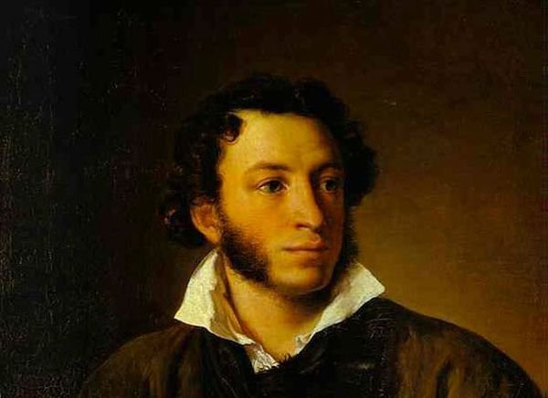
«Что может сравниться с удовольствием быть в опере? Только удовольствие быть с друзьями». (Мушкетер Арамис) «Наслаждайтесь оперой. Тренирует ум и воспитывает сердце». (Шерлок Холмс и доктор Ватсон) «Пора нам в оперу скорей…» (А. С. Пушкин)

Slide 2
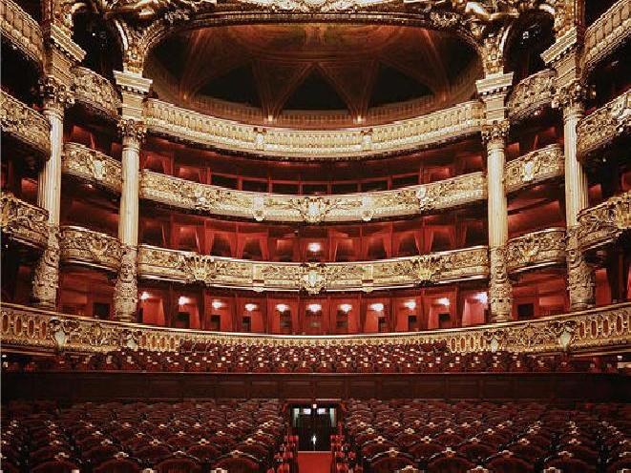
Цель урока: закрепить знания по теме «в музыкальном театре. Опера»

Slide 3
Тема урока:
В музыкальном театре. Опера.

Slide 4
Опера 19-21 веков

Slide 5
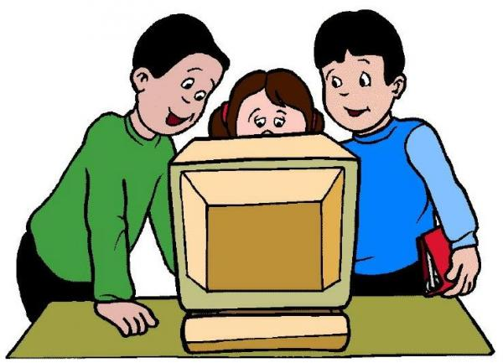
Что такое опера?

Slide 6
Условия создания презентации:
1 слайд- Историческая справка;
2 слайд- Оперные школы;
3 слайд- Виды оперы;
4 слайд- Выдающиеся композиторы, работавшие в этом жанре;
5 слайд- Вывод по теме.

Slide 7
Вывод:
опера-это ярчайший пример развития вокального искусства в 17 веке. Этот жанр с момента своего появления является огромной ценностью мирового музыкального искусства. Это синтетический жанр, включающий в себя не только виды музыкального искусства, но и других (театр, изобразительное искусство, архитектура, литература и т.д.). Опера – это жанр, хранящий в себе многовековую историю человечества, призванный хранить культуру разных народов и нести ее миру через века.

Slide 8
Юрий шевчук «Осень»

Slide 9
Что такое осень - это небо.
Плачущее небо под ногами.
В лужах разлетаются птицы с облаками.
Осень - я давно с тобою не был.
В лужах разлетаются птицы с облаками.
Осень - я давно с тобою не был.
Припев:
Осень, в небе жгут корабли.
Осень, мне бы прочь от земли.
Там, где в море тонет печаль
Осень темная даль.

Slide 10
Что такое осень - это камни.
Верность над чернеющей Невою.
Осень вновь напомнила душе о самом главном,
Осень, я опять лишен покоя.
Осень вновь напомнила душе о самом главном,
Осень, я опять лишен покоя.
Припев.
Что такое осень - это ветер.
Вновь играет рваными цепями.
Осень - доползем ли, долетим ли до ответа:
Что же будет с родиной и с нами?
Осень - доползем ли, долетим ли до рассвета,
Осень, что же будет с завтра с нами?
Припев. (2 раза)
Тает стаей город во мгле,
Осень, что я знал о тебе?
Сколько будет рваться листва,
Осень вечно права.

Slide 11
Оставь свое впечатление: мне все понравилось мне не понравилось

Slide 12
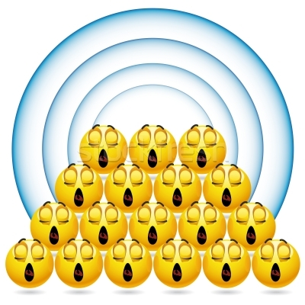
Спасибо за внимание!!!

